Slide 1

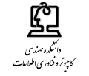
سيستم تصديق اصالت غيرمتمركز مبتني بر زنجيره­بلوک براي اينترنت اشياء
استاد راهنما : دکتر بابک صادقیان
استاد داور : دکتر حمیدرضا شهریاری ارائه دهنده : مریم ابراهیم زاده تابستان 98

Slide 2
فهرست مطالب
مقدمه
معماری مورد استفاده
ارزیابی
منابع و مراجع
زنجیره بلوک
پیاده سازی
جمع بندی و کارهای آینده

Slide 3
مقدمه
1

Slide 4
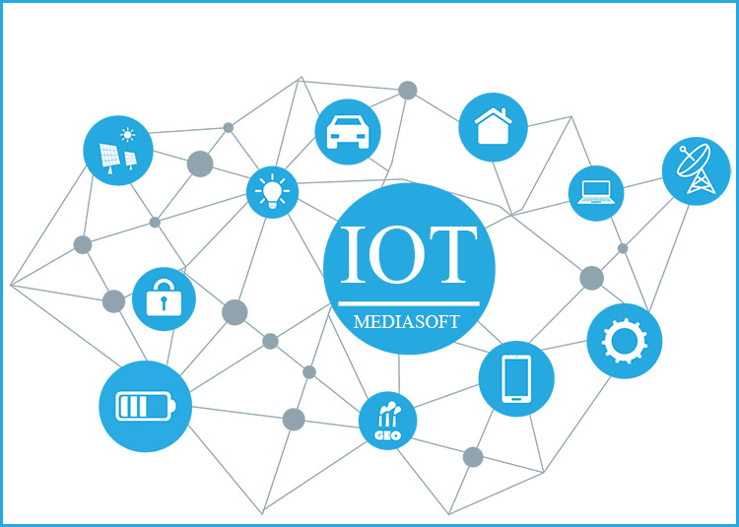
اینترنت اشیا
اتصال دستگاههاي مختلف به يکديگر از طريق اينترنت
فرصتی برای ادغام اینترنت و دنیای فیزیکی
اتصال حدود 5 میلیارد دستگاه به اینترنت در سال 2020
منابع و مراجع
جمع بندی و کارهای آینده
ارزیابی
پیاده سازی
معماری مورد استفاده
زنجیره بلوک
مقدمه

Slide 5
معرفی موضوع
در دسترس بودن و تصدیق اصالت اشیاء در شبکه اینترنت اشیاء
ریسک های امنیتی از جمله : سرقت اطلاعات،جایگزینی اطلاعات و غصب هویت
آسیب پذیری بالا در این سیستم مهم ترین علت عدم گسترش آن
متمرکز بودن اغلب راه حل های کارآمد
منابع و مراجع
جمع بندی و کارهای آینده
ارزیابی
پیاده سازی
معماری مورد استفاده
زنجیره بلوک
مقدمه

Slide 6
زنجیره بلوک
2

Slide 7
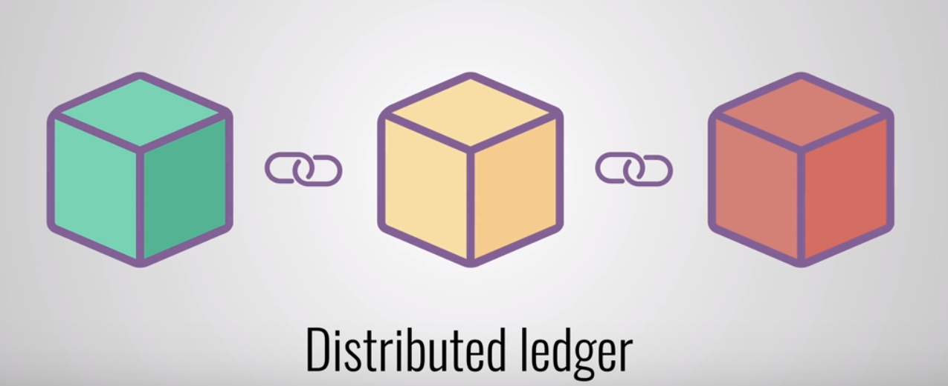
زنجیره بلوک
یک دفتر کل توزیع شده
قابل دسترسی برای همه
ذخیره کردن داده های یک تراکنش در یک بلوک و اتصال آن ها به یکدیگر
بسیار سخت و غیر ممکن بودن تغییر دادن اطلاعات بلوک ها
منابع و مراجع
جمع بندی و کارهای آینده
ارزیابی
پیاده سازی
معماری مورد استفاده
زنجیره بلوک
مقدمه

Slide 8
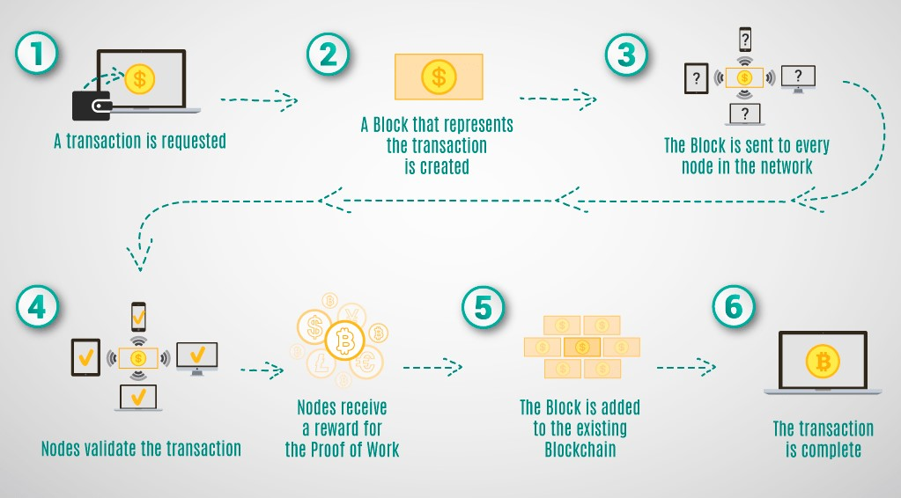
اجزای زنجیره بلوک
گره --> شیء
تراکنش --> پیام های ارسالی بین اشیاء
بلوک
زنجیره
انواع گره ها:
گره هایی که فقط میتوانند بلوک ها را بخوانند
گره هایی که میتوانند بلوک ها را بنویسند و بخوانند
استخراج کننده
منابع و مراجع
جمع بندی و کارهای آینده
ارزیابی
پیاده سازی
معماری مورد استفاده
زنجیره بلوک
مقدمه

Slide 9
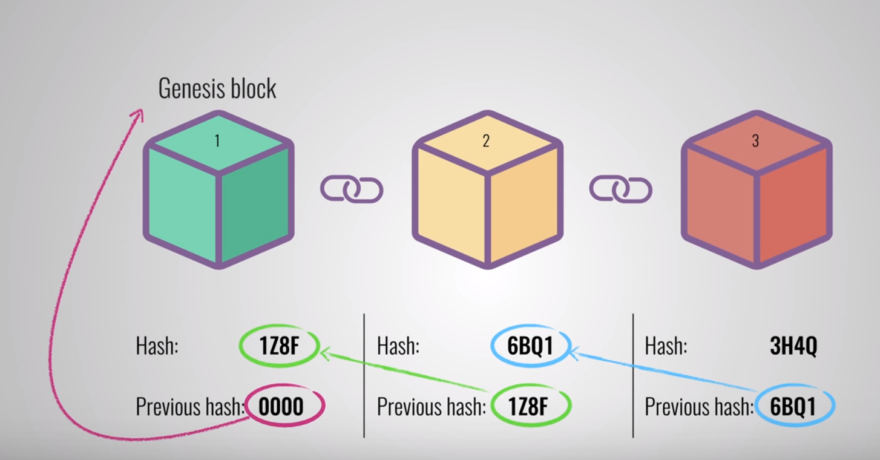
ویژگی های بلوک در زنجیره بلوک
بلوک :
1- اطلاعات
2- سربرگ
سربرگ :
1- زمان
2- نتیجه تابع درهمساز برای بلوک فعلی
3- نتیجه تابع درهمساز برای بلوک قبل
4- nonce
منابع و مراجع
جمع بندی و کارهای آینده
ارزیابی
پیاده سازی
معماری مورد استفاده
زنجیره بلوک
مقدمه

Slide 10
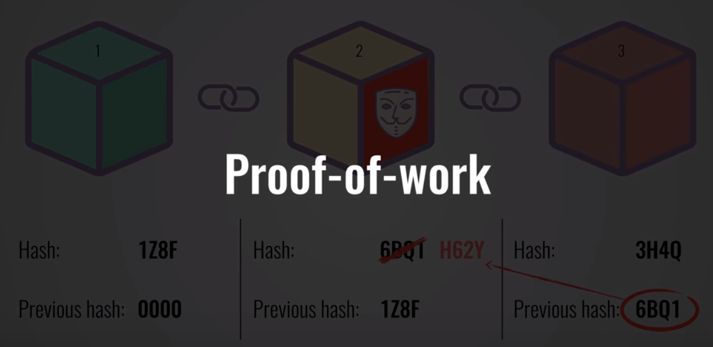
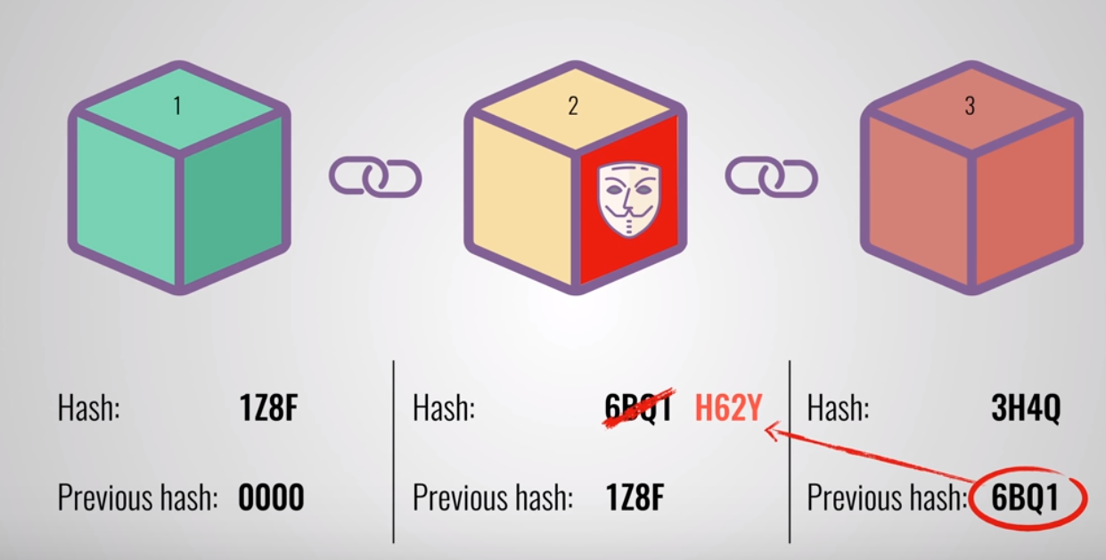
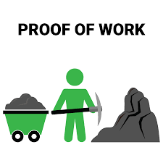
روش اثبات کار برای استخراج بلوک
معما یا چالش دشوار ریاضی برای محاسبه nonce
يک فرآيند تصادفي با احتمال پايین
تعداد زیادی آزمایش و خطا
فرایندی زمان بر برای کم کردن سرعت تولید بلوک
محافظت از بلوک ها در برابر تغییر
منابع و مراجع
جمع بندی و کارهای آینده
ارزیابی
پیاده سازی
معماری مورد استفاده
زنجیره بلوک
مقدمه

Slide 11
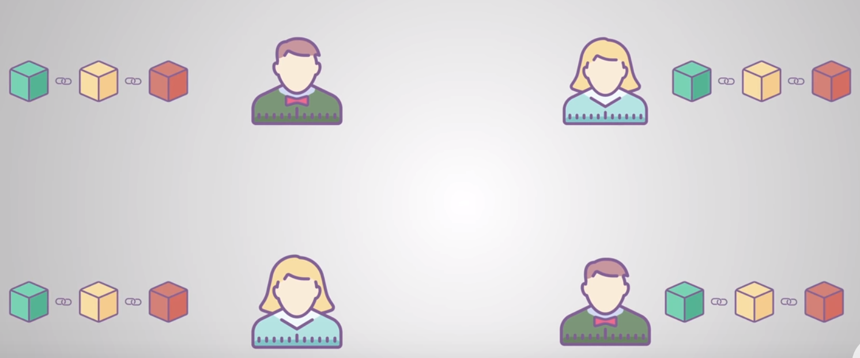
ویژگی های زنجیره بلوک
ویژگی های کلیدی زنجیره بلوک:
توافق نظر
تغییر ناپذیری
استفاده از شبکه همتا به همتا
هر گره از شبکه یک نسخه از دفتر کل را در اختیار دارد
توزیع شده بودن علت افزایش امنیت زنجیره بلوک
منابع و مراجع
جمع بندی و کارهای آینده
ارزیابی
پیاده سازی
معماری مورد استفاده
زنجیره بلوک
مقدمه

Slide 12
معماری مورد استفاده
3

Slide 13
الزامات امنیتی سیستم
مقیاس پذیری
صحت
دردسترس بودن
عدم تکذیب
منابع و مراجع
جمع بندی و کارهای آینده
ارزیابی
پیاده سازی
معماری مورد استفاده
زنجیره بلوک
مقدمه

Slide 14
مدل پیشنهادی
با هدف ایجاد مناطق مجازی امن در محیط اینترنت اشیاء
مکانیزم تصديق اصالت غیرمتمركز كارآمد به نام حباب اعتماد
طریقه برقراری ارتباط در سیستم :
1- A یک پیام برای B ارسال میکند.پیام به زنجیره بلوک ارسال می شود
2- اگر پیام معتبر و درست باشد، زنجیره بلوک آن را تایید می کند
3- B میتواند پیام را بخواند
منابع و مراجع
جمع بندی و کارهای آینده
ارزیابی
پیاده سازی
معماری مورد استفاده
زنجیره بلوک
مقدمه

Slide 15
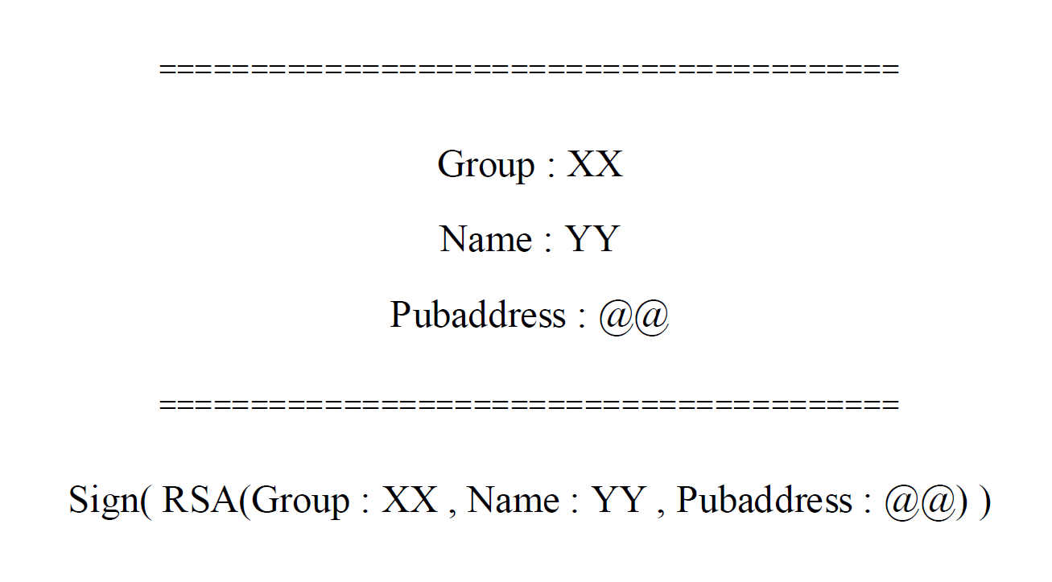
عملکرد سیستم در مدل پیشنهادی
ثبت نام اشیاء به عنوان مدیر یا دنبال کننده
هر شیء می تواند مدیر باشد
مدیر گروه : فرد دارای مجوز صدور بلیط برای دنبال کننده
ساختار بلیط صادر شده توسط مدیر برای اعضا دنبال کننده حباب
منابع و مراجع
جمع بندی و کارهای آینده
ارزیابی
پیاده سازی
معماری مورد استفاده
زنجیره بلوک
مقدمه

Slide 16
عملکرد سیستم در مدل پیشنهادی
دنبال کننده اولین بار باید بلیط خود را برای تصدیق اصالت ارائه دهد
در دفعات بعدی نیازی به ارائه بلیط ندارد
زنجیره بلوک یکتا بودن نام اعضا و نام حباب را به هنگام تشکیل آن ها بررسی میکند
منابع و مراجع
جمع بندی و کارهای آینده
ارزیابی
پیاده سازی
معماری مورد استفاده
زنجیره بلوک
مقدمه

Slide 17
پیاده سازی
4

Slide 18
بخش های مختلف در پیاده سازی
زنجیره بلوک شامل:
1- کلاس بلوک
2- کلاس زنجیره بلوک شامل توابعی از جمله:
add_block
proof_of_work
is_valid_proof
check_contract
mine
استفاده از زبان برنامه نویسی پایتون و چارچوب Flask
پیاده سازی در دو بخش زنجیره بلوک و رابط کاربری
منابع و مراجع
جمع بندی و کارهای آینده
ارزیابی
پیاده سازی
معماری مورد استفاده
زنجیره بلوک
مقدمه

Slide 19
بخش های مختلف در پیاده سازی
رابط کاربری شامل بخش های :
/registerform براي ثبت نام به عنوان مدير با دنبال كننده
/getticket براي تولید بلیط براي دنبال كننده توسط مدير حباب
/verify براي تايید بلیط يک دنبال كننده توسط مدير
/submit براي ارسال پیام به ديگر اشیاء
منابع و مراجع
جمع بندی و کارهای آینده
ارزیابی
پیاده سازی
معماری مورد استفاده
زنجیره بلوک
مقدمه

Slide 20
ارزیابی
5

Slide 21
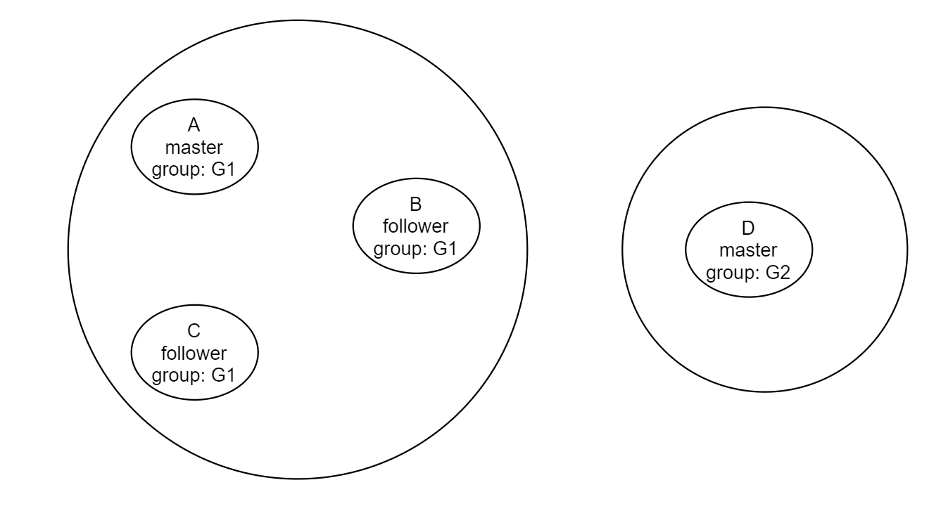
ارزیابی
موارد بررسی شده در ارزیابی :
برقراری ارتباط برای اشیاء
ثبت نام به عنوان دنبال کننده یا مدیر
ثبت گروه
منابع و مراجع
جمع بندی و کارهای آینده
ارزیابی
پیاده سازی
معماری مورد استفاده
زنجیره بلوک
مقدمه

Slide 22
ارزیابی
اشیاء در حباب های غیر یکسان | اشیاء در حباب های یکسان | موارد بررسی شده
غیرامکان پذیر | امکان پذیر | برقراری ارتباط بین اشیا
اشیاء عضو دیگر گروه ها | اشیاء جدید | موارد بررسی شده
غیرامکان پذیر | امکان پذیر | ثبت گروه جدید با نام جدید
اشیاء عضو دیگر گروه ها | اشیاء جدید | موارد بررسی شده
غیرامکان پذیر | غیرامکان پذیر | ثبت گروه جدید با نام تکراری
اشیاء بدون بلیط | اشیاء دارای بلیط از طرف مدیر | موارد بررسی شده
غیرامکان پذیر | غیرامکان پذیر | عضو شدن در دو حباب
منابع و مراجع
جمع بندی و کارهای آینده
ارزیابی
پیاده سازی
معماری مورد استفاده
زنجیره بلوک
مقدمه

Slide 23
جمع بندی و کارهای آینده
6

Slide 24
جمع بندی و کارهای آینده
رویکرد رو به افزایش استفاده از اینترنت اشیاء علت ظهور دستگاه ها و خدمات اینترنت اشیاء
نیاز به ایمن بودن ارتباط بین دستگاه ها در شبکه اینترنت اشیاء
ارائه روش ایجاد حباب اعتماد
استفاده از زنجیره بلوک که دارای خصوصیات امنیتی مورد نیاز است
كارهاي آینده:
سیستم را تحول دهیم تا امکان برقراري ارتباط كنترل شده بین يک مجموعه حبا
ب انتخابي فراهم شود
پیاده سازي مکانیزم ابطال براي دستگاه هاي به خطر افتاده
منابع و مراجع
جمع بندی و کارهای آینده
ارزیابی
پیاده سازی
معماری مورد استفاده
زنجیره بلوک
مقدمه

Slide 25
منابع و مراجع
7

Slide 26
منابع و مراجع
[1] Hammi, M.T., Hammi, B., Bellot, P. and Serhrouchni, A., 2018. Bubbles of Trust: A decentralized blockchain-based authentication system for IoT. Computers & Security, 78, pp.126-142.
[2] Huh, S., Cho, S. and Kim, S., 2017, February. Managing IoT devices using blockchain platform. In 2017 19th international conference on advanced communication technology (ICACT)(pp. 464-467). IEEE.
[3] Flask Tutorial, viewed 27 July 2019, https://www.tutorialspoint.com/flask/index.htm
[4] How to Become a Blockchain Developer, viewed 2 May 2019, https://www.bitdegree.org/tutorials/blockchain-developer/
منابع و مراجع
جمع بندی و کارهای آینده
ارزیابی
پیاده سازی
معماری مورد استفاده
زنجیره بلوک
مقدمه

Slide 27
با تشکر از توجه شما

